Slide 1
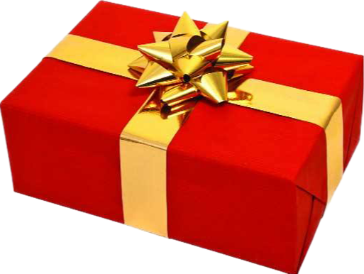
স্বাগতম

Slide 2
পরিচিতি
লাকী বিশ্বাস
সহকারী শিক্ষক
ভাটিপাড়া সরকারি প্রাথমিক বিদ্যালয়
বিশ্বম্ভরপুর , সুনামগঞ্জ ।
প্রথম শ্রেণি
প্রাথমিক গণিত
অধ্যায়ঃ ৬ ( পৃষ্টা ২২ ) ক্রমের ধারণা

Slide 3
এই অধ্যায় শেষে শিক্ষার্থীরা ......
৭.১.১ ১ থেকে ১০ পর্যন্ত সংখ্যাগুলোর মধ্যে যে কোন দুইটি সংখ্যা তুলনা করে বড় – ছোট বলতে ও লিখতে পারবে ।
৭.২.১ ১ থেকে ১০ পর্যন্ত সংখ্যার ক্রমিক ধারনা লাভ করতে পারবে এবং ছোট থেকে বড় ও বড় থেকে ছোট মানের ক্রমানুসারে সাজাতে ও লিখতে পারবে ।

Slide 4
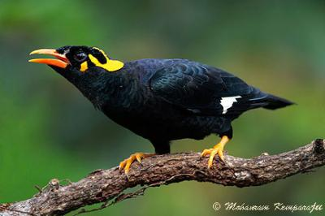
এই ছবিতে কোন পাখিটি বড়

Slide 5
চলো ছবিগুলো দেখি ,গণনা করি ও কম বেশি তুলনা করি ।

Slide 6
এই ছবিতে ব্যাঙ আর বলের মধ্যে কোনটি ছোট

Slide 7
এখানে সর্বনিম্ন সংখ্যার ছবি কোনটি ?

Slide 8
৫
৯
২
১০
৩
১
৬
৪
৮
০
৭
Notes:
তোমরা এই কার্ড গুলোকে ০ থেকে ১০ পর্যন্ত সাজিয়ে লেখ ।

Slide 9
কোন ফিতায় কতগুলো লাল ফোটা রয়েছে
০ ৩ ২ ৫ ৪ ৯ ১ ৮ ৬ ১০
Notes:
তোমরা ফিতার লাল করা গোল অংশটুকু গুণে ফিতার নিচে সংখ্যা লেখ ।

Slide 10
১
২
৩
৪
৫
৬
৭
৮
৯
১০
Notes:
তোমরা ডটগুলো গুণে ছোট থেকে বড় ক্রমে সাজাও এবং খাতায় লেখ ।

Slide 11
মূল্যায়নঃ
শিক্ষার্থীরা ফিতাগুলোকে ছোট থেকে বড় ক্রমে সাজাতে পেরেছে কিনা তা ঘুরে ঘুরে দেখবো ।
শিক্ষার্থীরা সংখ্যাগুলো ছোট থেকে বড় কিংবা বড় থেকে ছোট ক্রমে সাজাতে পেরেছে কিনা তা যাচাই করবো ।

Slide 12
বাড়ির কাজ
১ |  | ৩ |  | ৫
 | ৭ |  | ৯
Notes:
তোমরা বাড়ি থেকে খালি জায়গায় কি বসবে তা লিখে আনবে ।

Slide 13
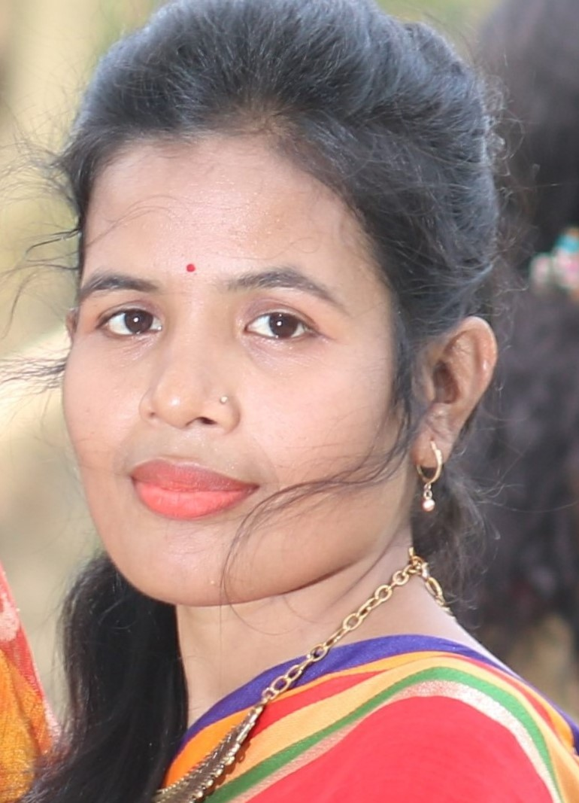
সমাপ্ত

